Slide 1

^{PREZENTACJA DLA KLASY 2 SP}
^{DO LEKCJI 23}
^{PRZYGOTOWUJEMY SIĘ DO ADWENTU}

Slide 2
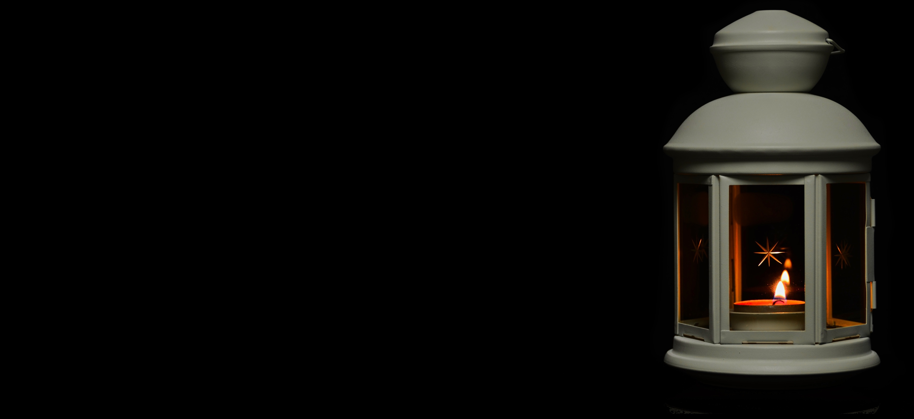

^{PRZYGOTOWUJEMY SIĘ}
^{DO ADWENTU}

Slide 3
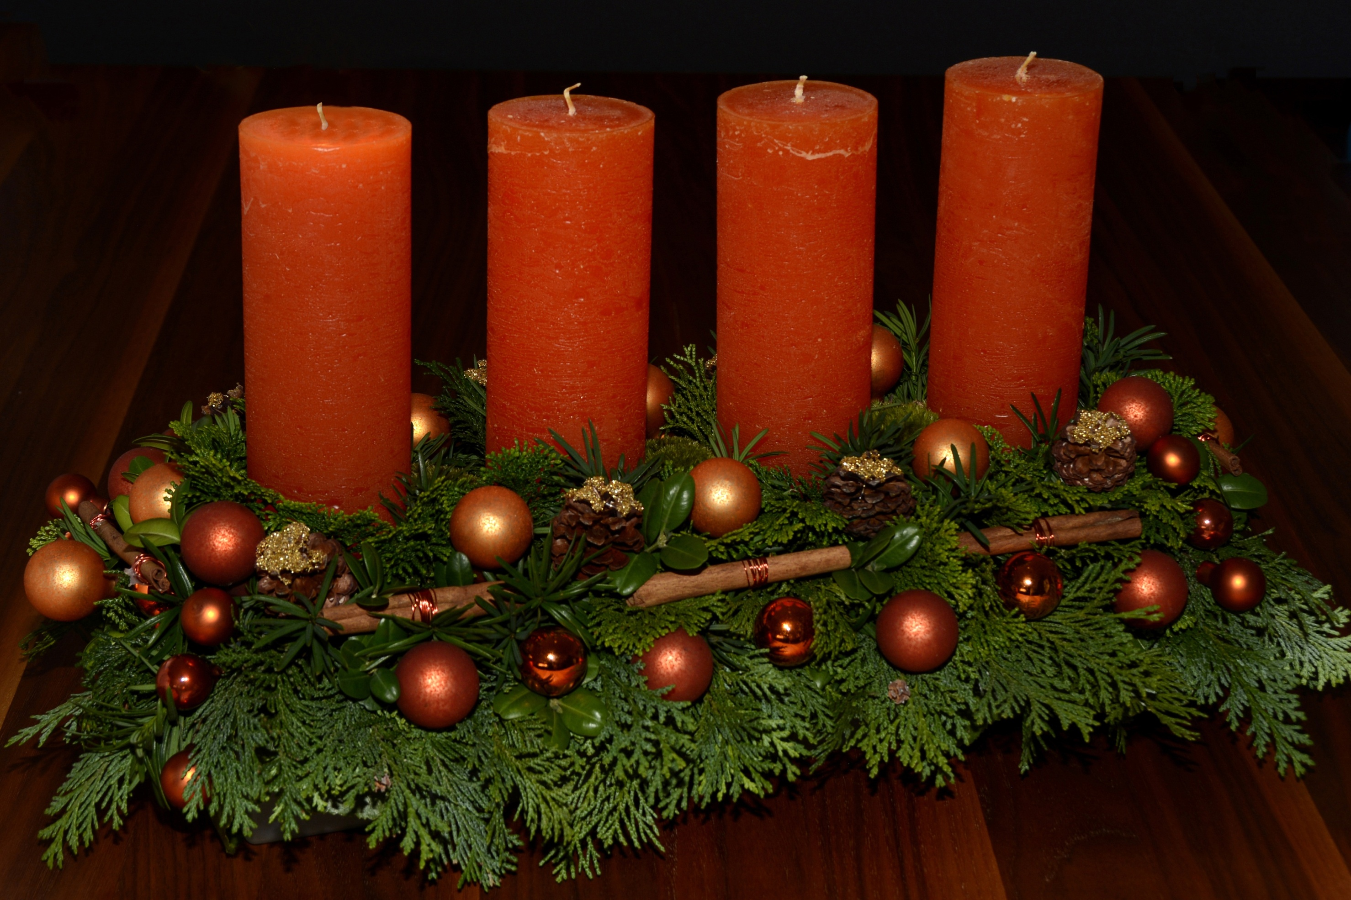
Naszą miłość do mającego przyjść na świat
Jezusa możemy wyrazić przez:
1

Slide 4
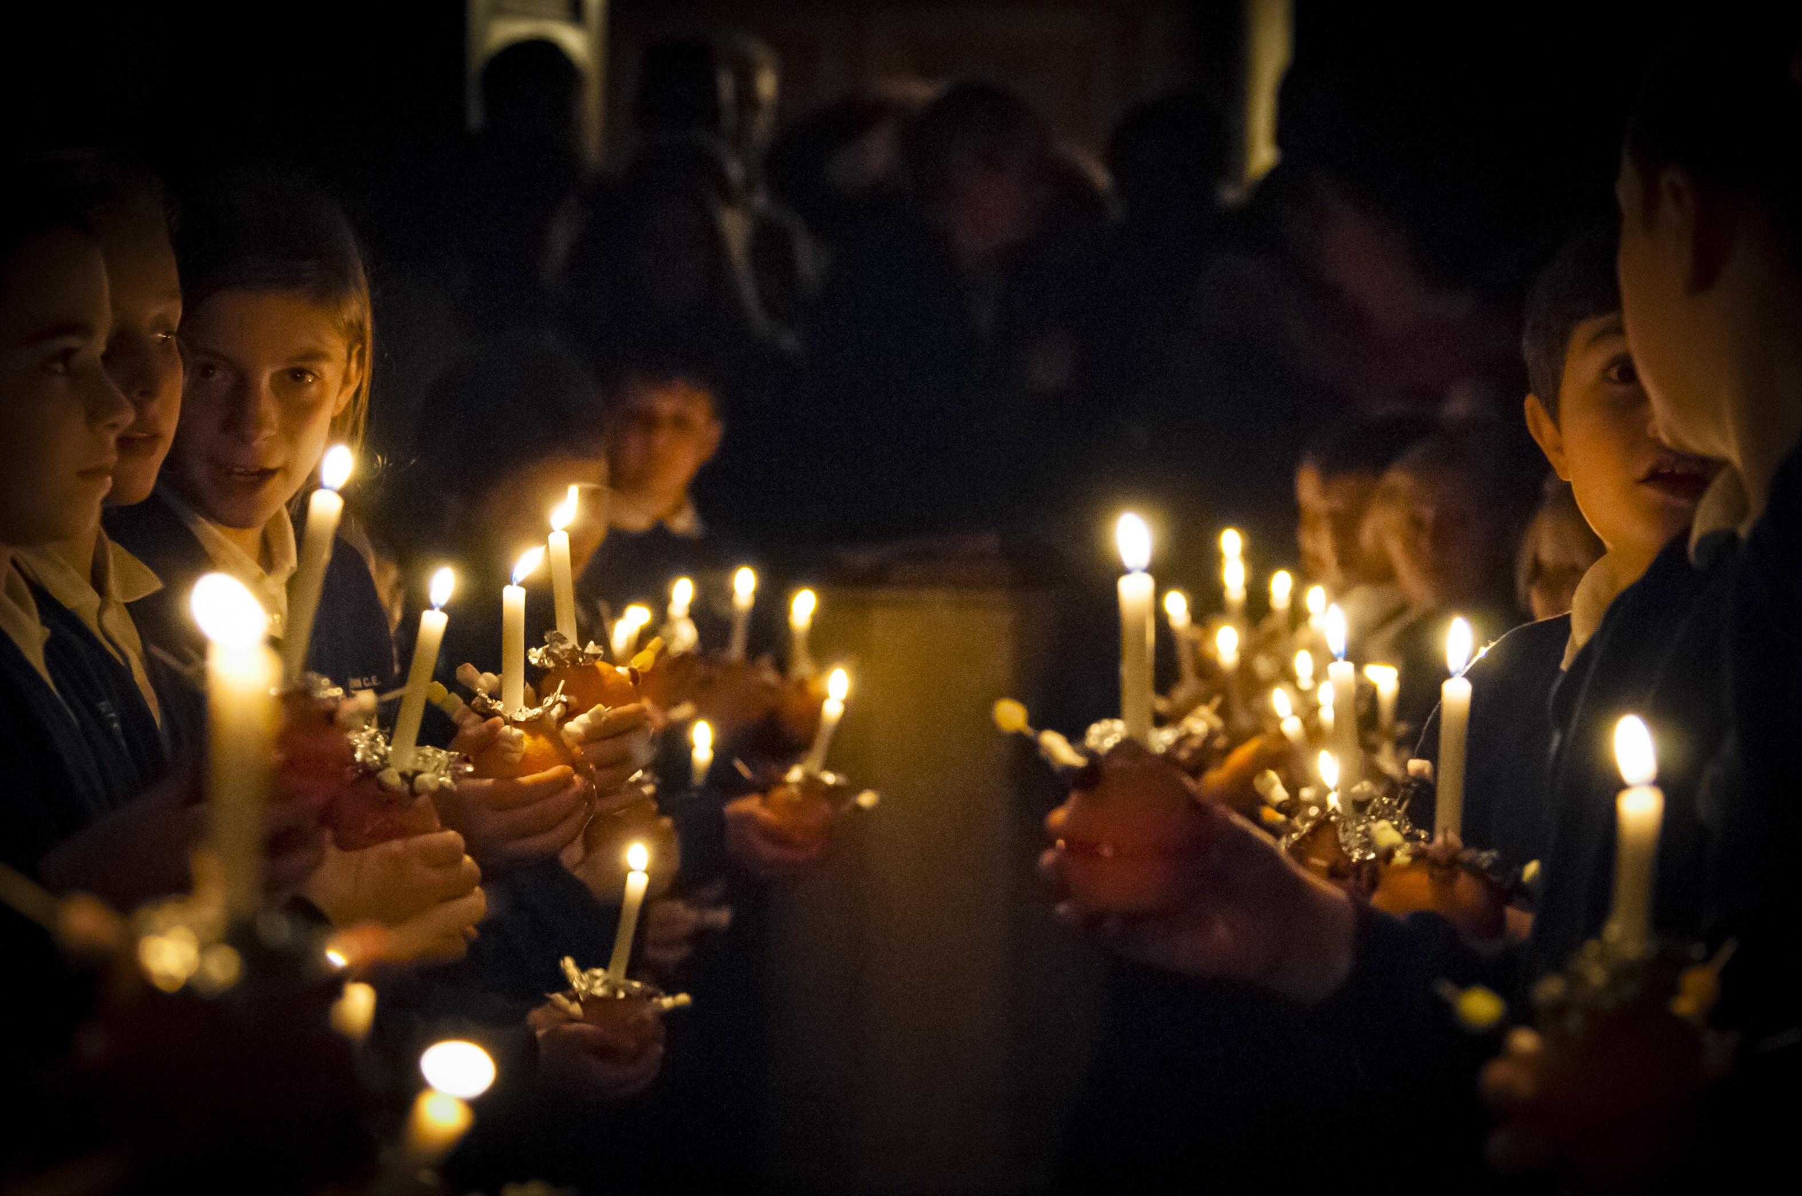
Udział w Roratach
2

Slide 5

Przemyślane postanowienie adwentowe
3

Slide 6
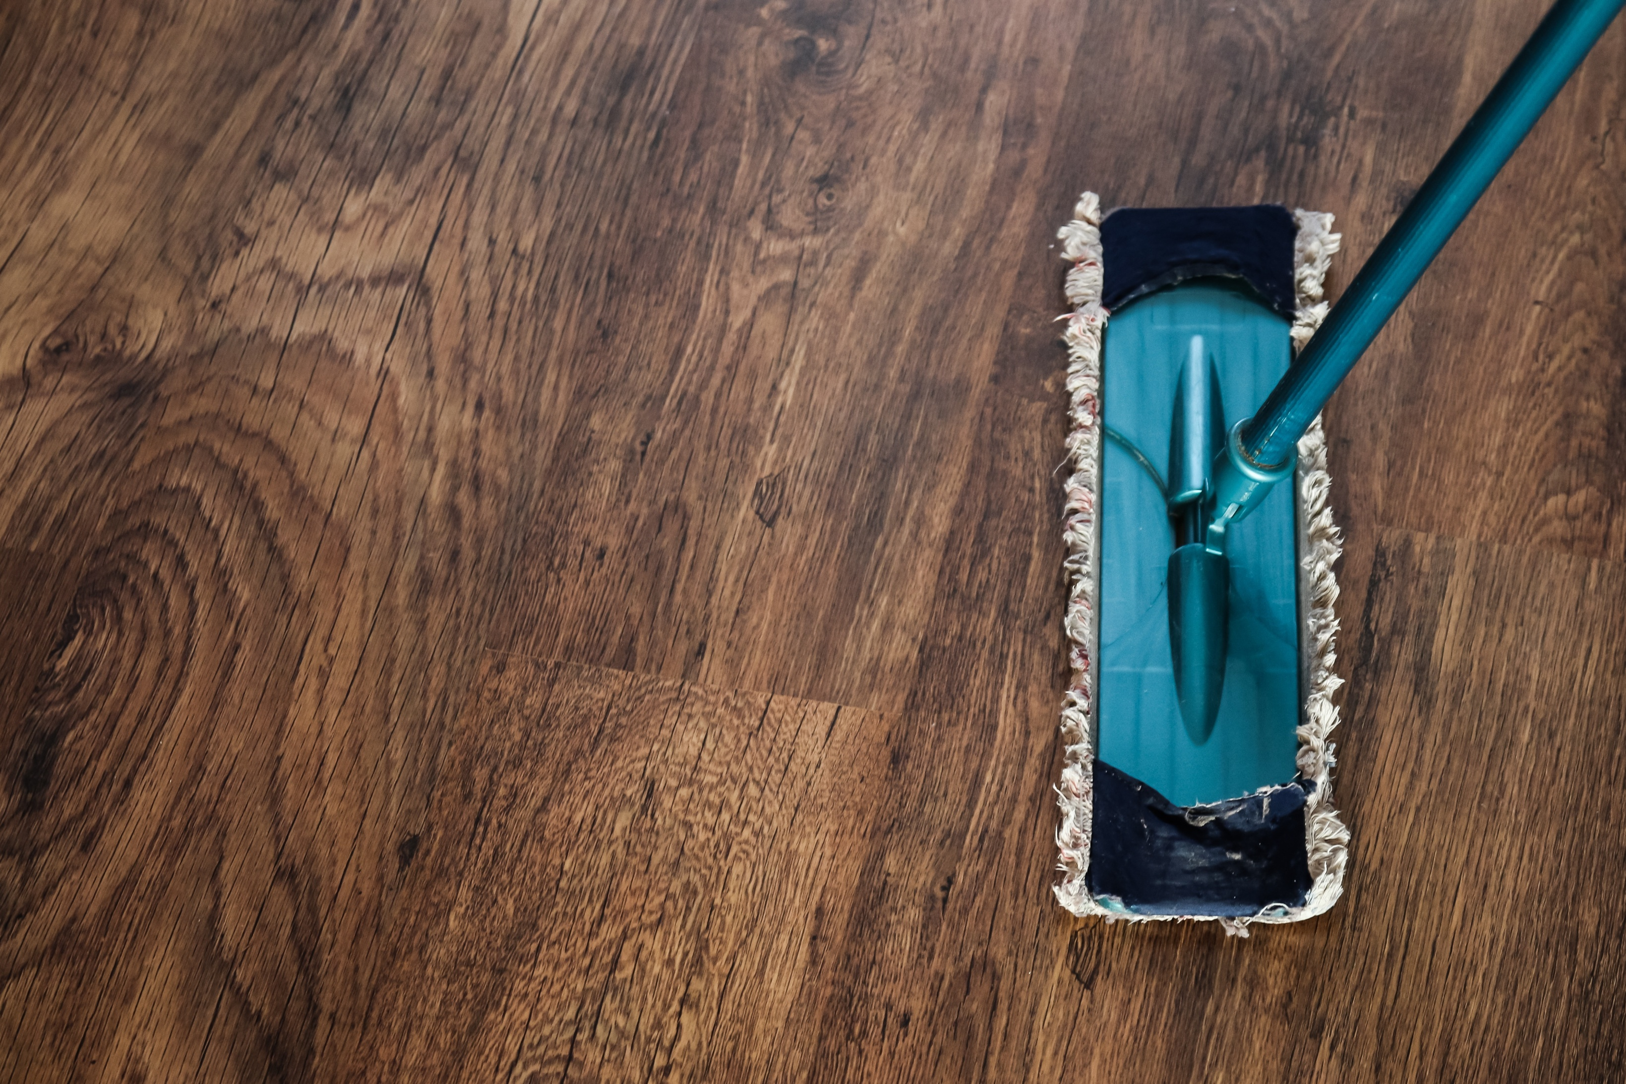
Pomaganie mamie i tacie
w pracach domowych
4

Slide 7
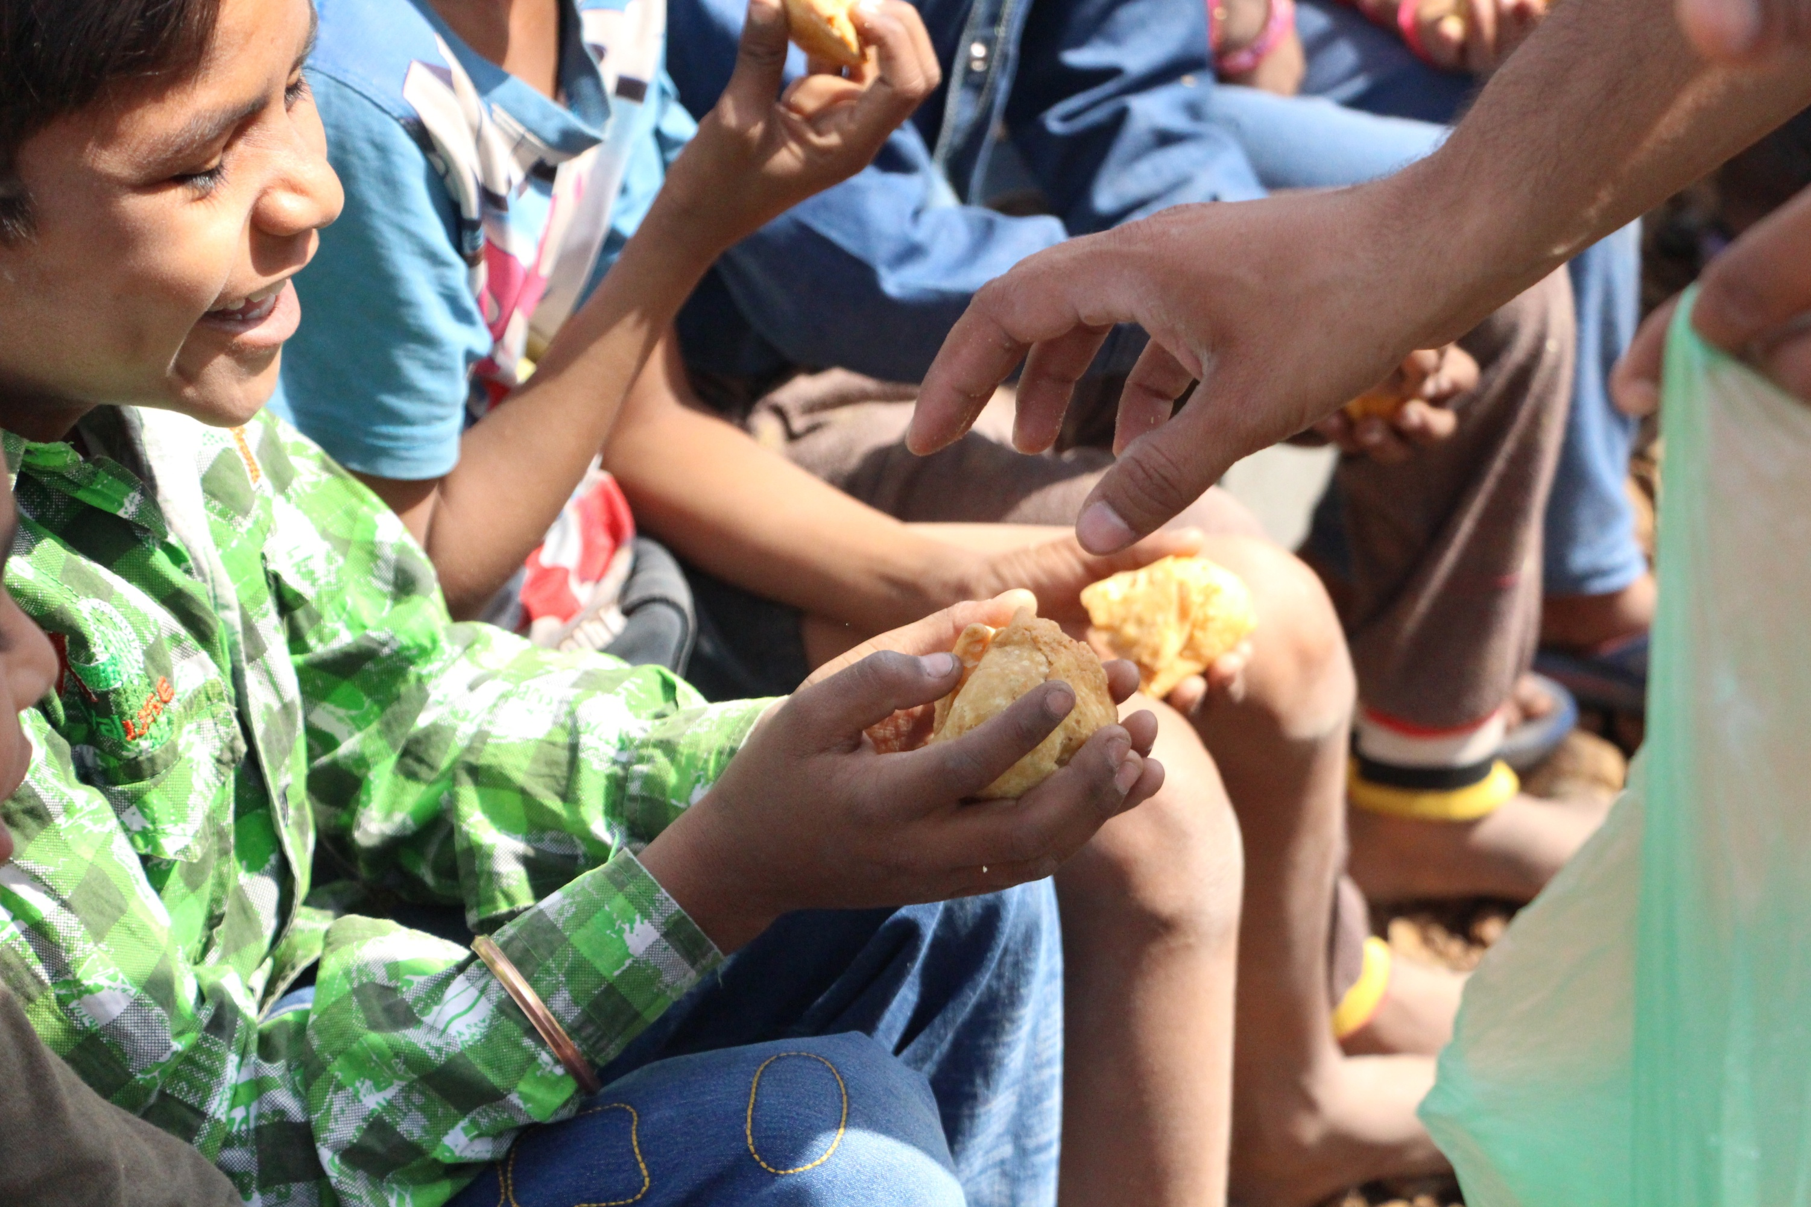
Pomoc potrzebującym
5

Slide 8
^{BIBLIOGRAFIA}
Kochamy Pana Jezusa. Podręcznik dla klasy drugiej szkoły podstawowej, red. ks. prof. J. Szpet, D. Jackowiak. Wydawnictwo Święty Wojciech, Poznań 2012, s. 56-57.
Kochamy Pana Jezusa. Poradnik metodyczny. Druga klasa szkoły podstawowej,
red. ks. prof. J. Szpet, D. Jackowiak. Wydawnictwo Święty Wojciech, Poznań 2012,
^{s. 92-94.}
^{FOTOGRAFIE}
^{pixabay.com}
6

